Slide 1
ЧТО ТАКОЕ РДДМ?

Slide 2
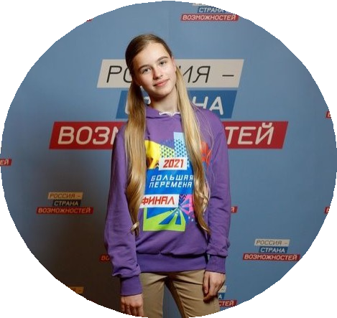
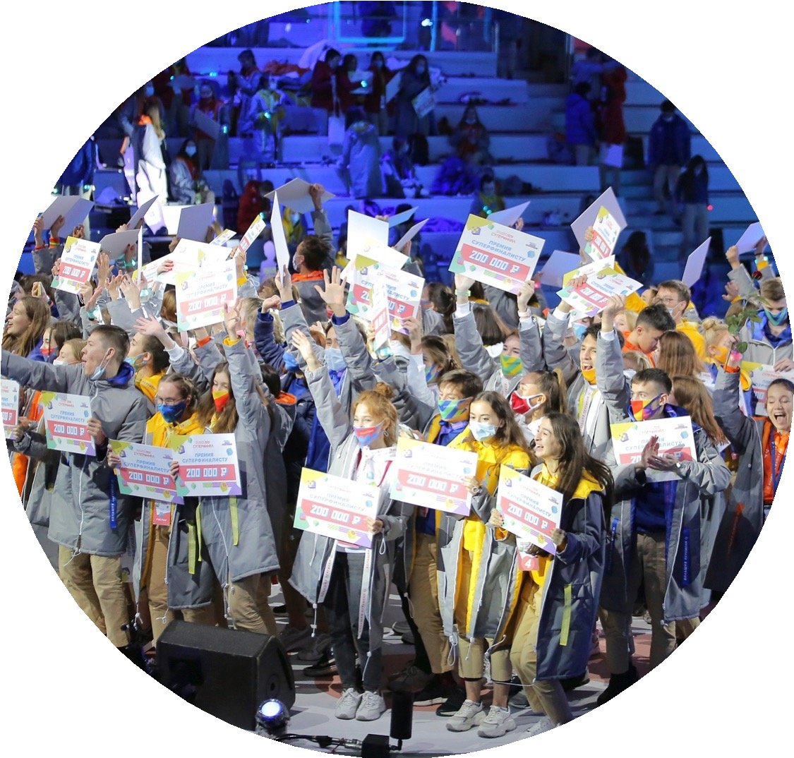
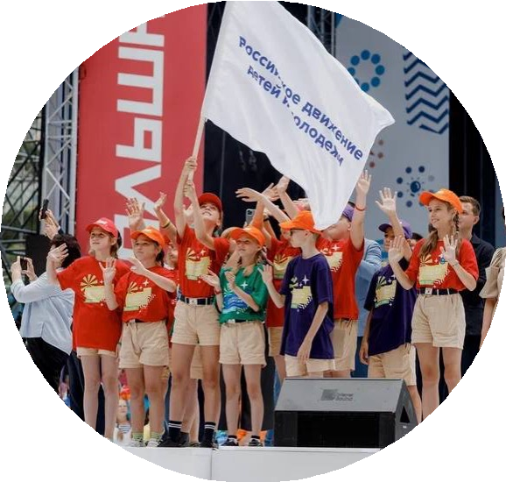
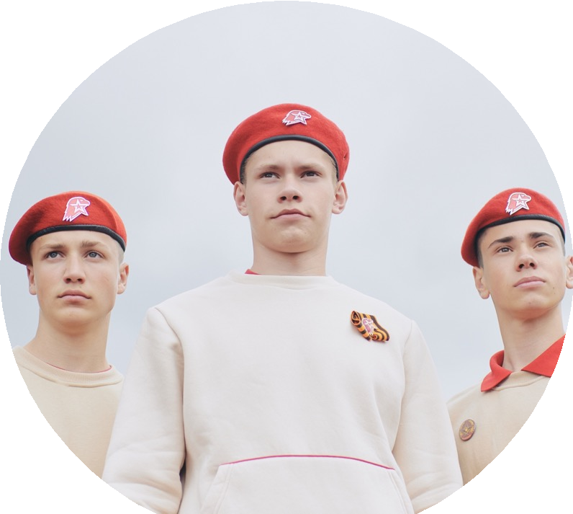
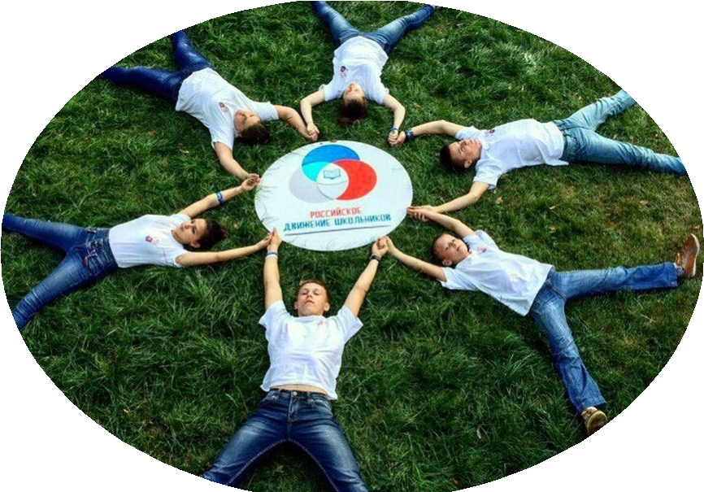
Общероссийское общественно-государственное движение детей и молодежи
02

Slide 3
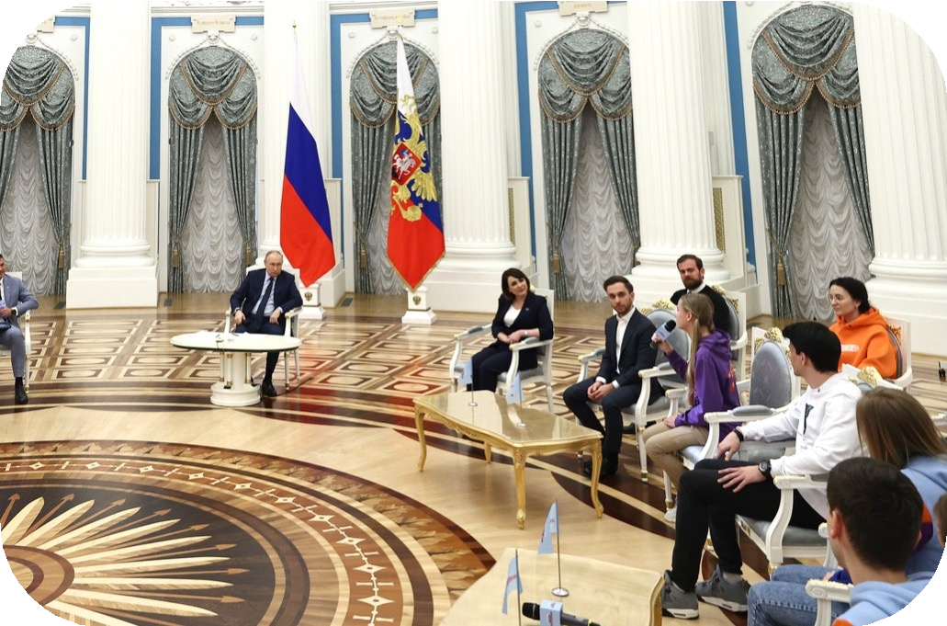
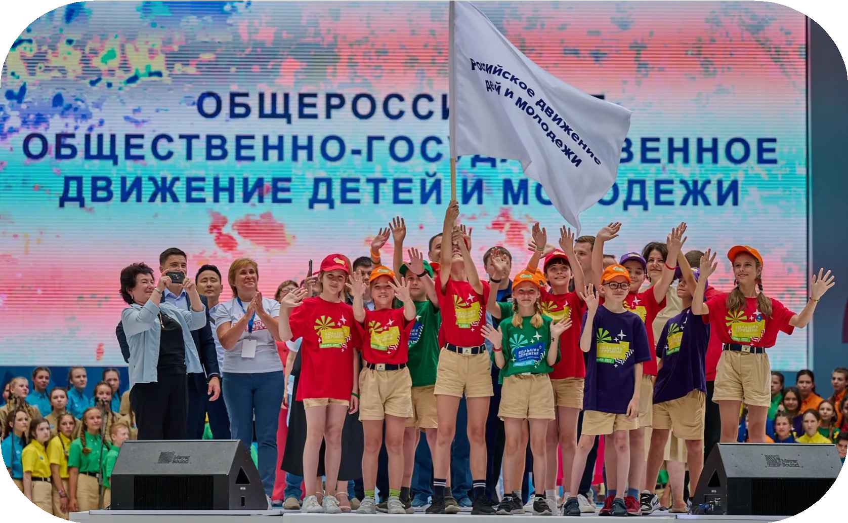
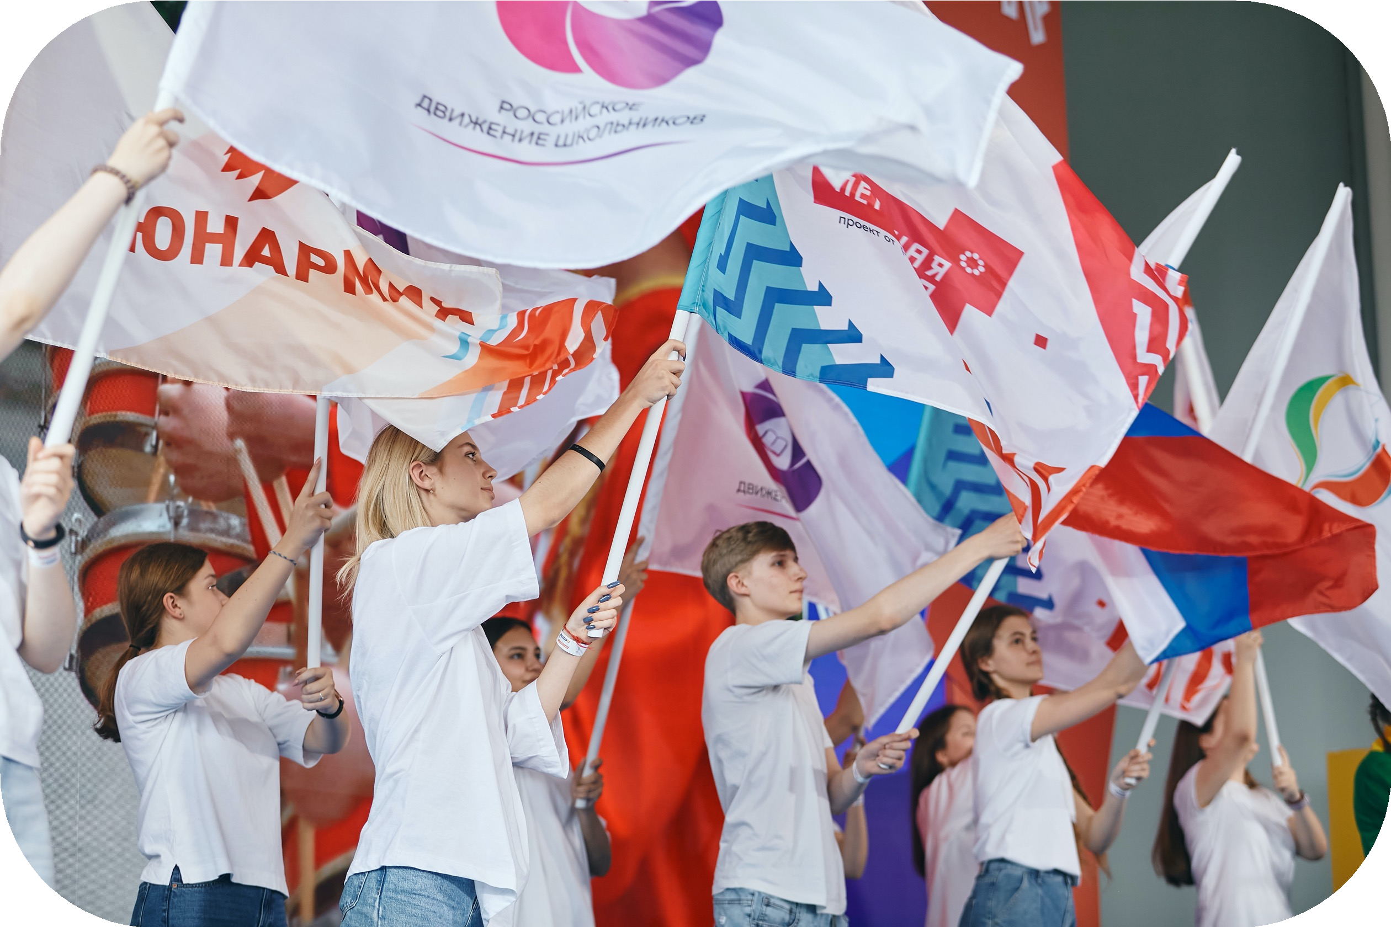
Что это за Движение?
Общероссийское общественно-государственное движение детей и молодежи - это единое движение, создающееся совместно
с детьми. Движение сплотит все детские организации, движения и объединения в стране, охватит наибольшее количество детей и подростков, даст им огромную поддержку. В Движении каждый
найдет для себя полезное и интересное дело, сможет раскрыть свой потенциал в многогранной палитре возможностей.
03

Slide 4
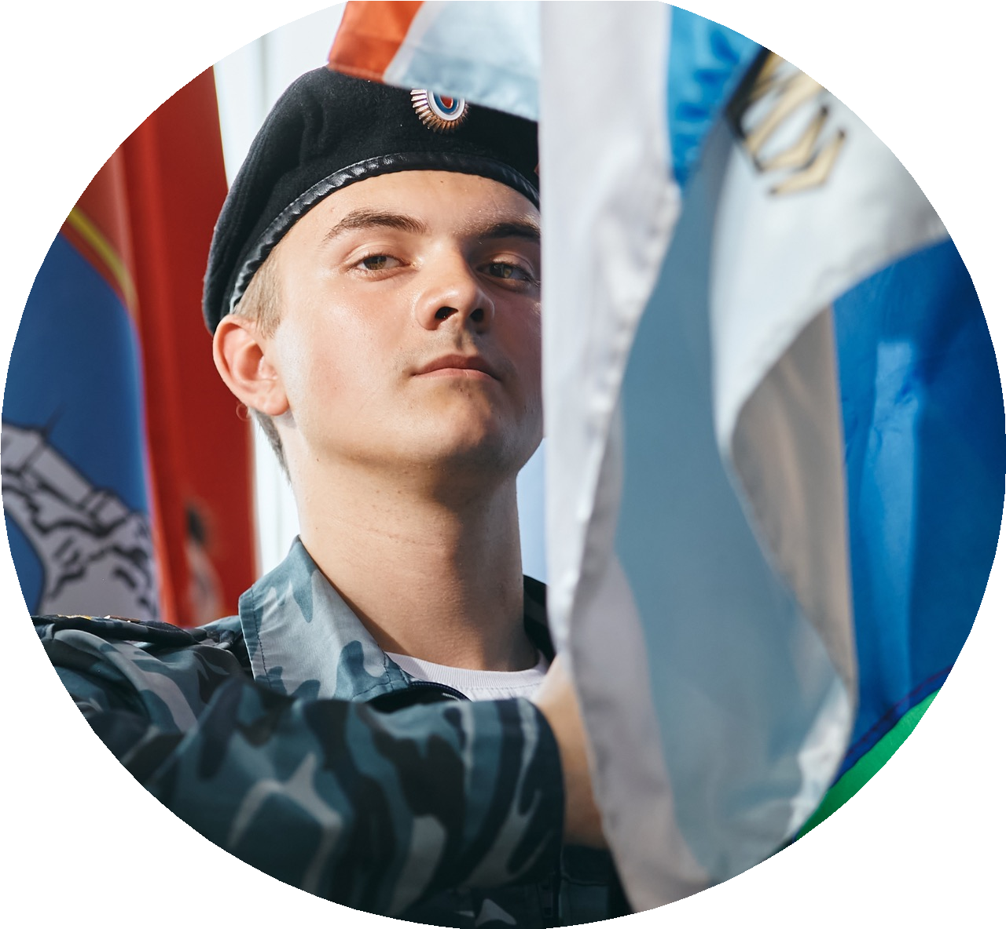
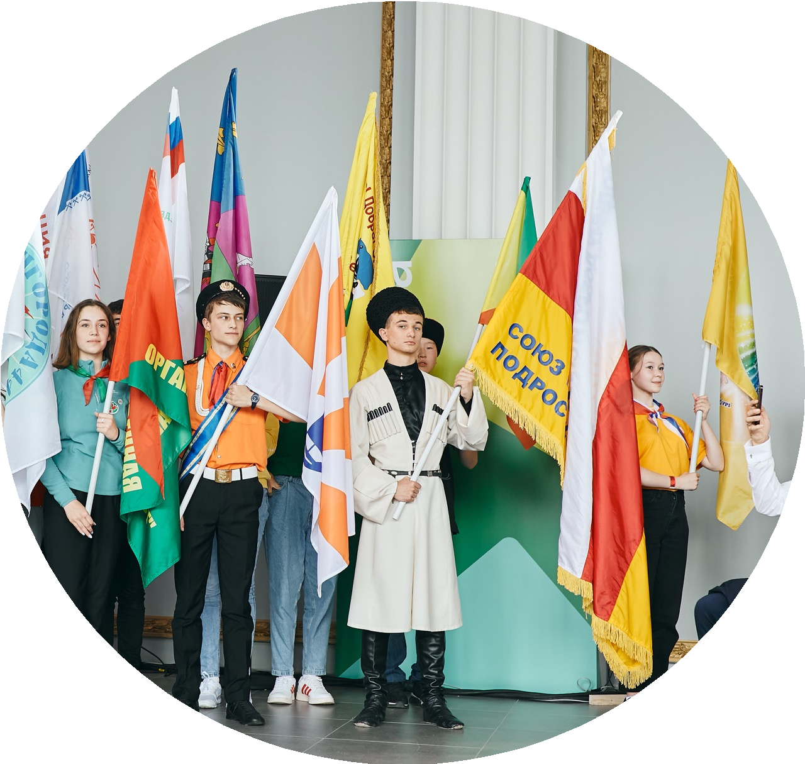
Цель и задачи Движения
Задачи
Содействие проведению
государственной политики
в интересах детей и молодежи
Цель
Подготовка детей и молодежи к полноценной
жизни в обществе, включая формирование их мировоззрения на основе традиционных российских духовных и нравственных ценностей, а также развитие у детей и молодежи общественно значимой и творческой активности, высоких нравственных качеств, любви и уважения к Отечеству.
Содействие воспитанию детей, их профессиональной ориентации, организации досуга детей и молодежи
Создание равных возможностей для всестороннего развития и самореализации детей и молодежи
Статья 2, пункт 1, пп 4 Федерального закона № 261-ФЗ
Статья 2, пункт 1, пп 1, пп 2, пп3 Федерального закона № 261-ФЗ
04

Slide 5
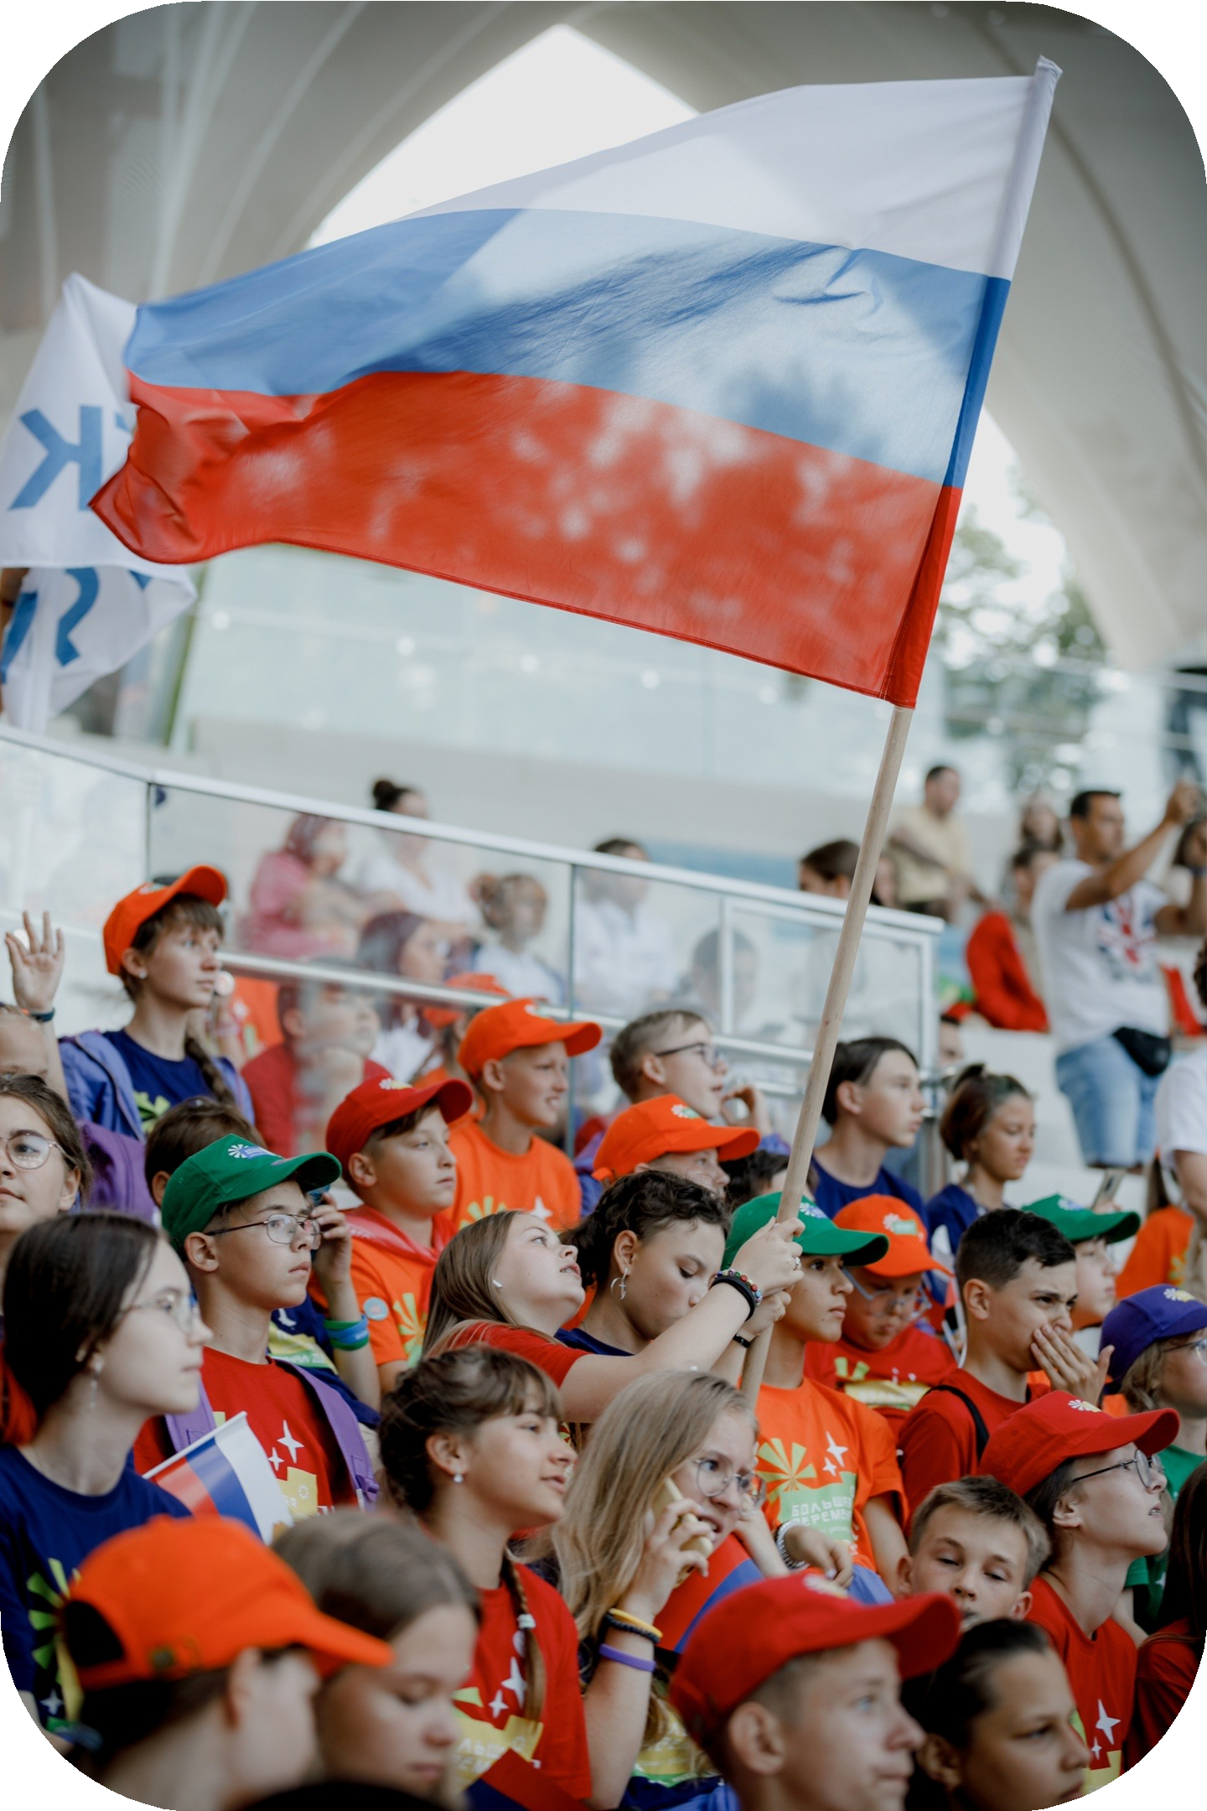
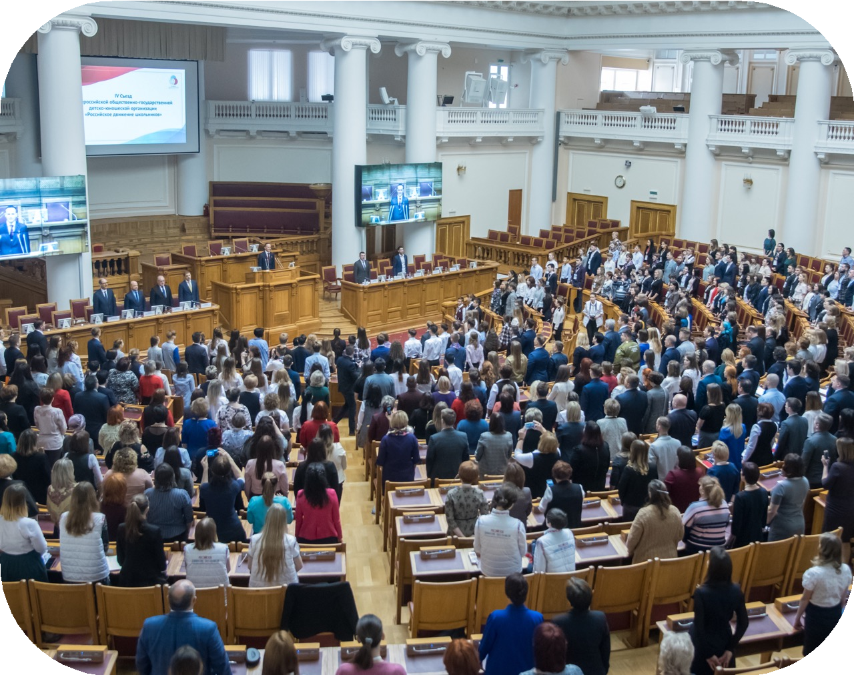
Структура Движения
Высший руководящий орган – Съезд Движения
Контрольно-ревизионный орган – Центральная контрольно- ревизионная комиссия
Наблюдательный орган –
Наблюдательный совет Движения
Совет участников-обучающихся Движения
Постоянно действующий руководящий орган – Координационный совет Движения
Экспертный и консультативный орган – Научно-методический совет Движения
Коллегиально-исполнительный орган – Правление Движения
Единоличный исполнительный орган – Председатель Правления
Региональное отделение Местное отделение Первичное отделение
06

Slide 6
Полномочия ФОИВ
Министерство просвещения Российской Федерации
Федеральное агентство по делам молодежи
Координация деятельности Движения в организациях, осуществляющих образовательную деятельность по реализации основных общеобразовательных программ, образовательных программ среднего профессионального образования, в организациях отдыха детей и их оздоровления.
Статья 6, пункт 3 Федерального закона № 261-ФЗ
Координация деятельности Движения, осуществляемой вне организаций отдыха детей и их оздоровления, организаций, осуществляющих образовательную деятельность по реализации основных общеобразовательных программ, образовательных программ среднего профессионального образования, в том числе в организациях, образующих инфраструктуру молодежной политики, организациях в области культуры и спорта, иных организациях, осуществляющих работу с детьми и молодежью.
Статья 6, пункт 4 Федерального закона № 261-ФЗ
07

Slide 7
С ЧЕГО ВСЕ НАЧАЛОСЬ?

Slide 8
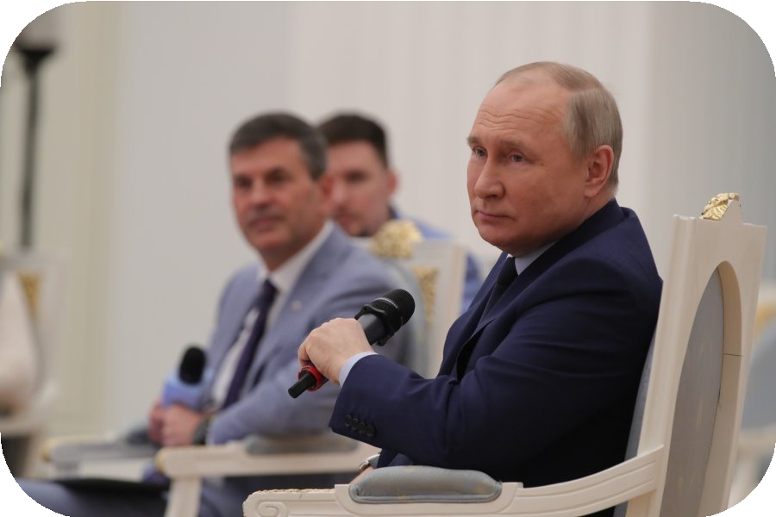
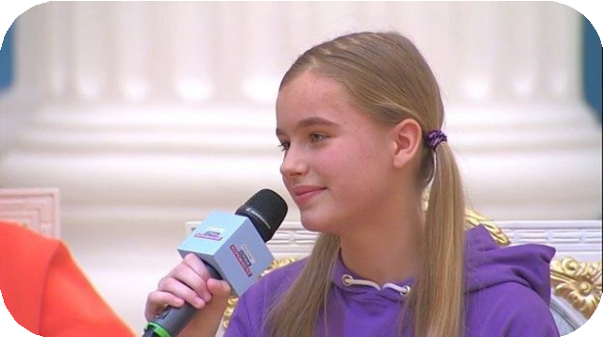
Участница конкурса «Большая Перемена» Диана Красовская обратилась к Президенту Российской Федерации с предложением о создании «общего детского движения» 20 апреля 2022 года на заседании Наблюдательного совета АНО «Россия – страна возможностей»
09

Slide 9
19 мая 2022 год внесение проекта Федерального закона № 126384-8
«О российском движении детей и молодежи «Большая перемена» в Государственную Думу Российской Федерации

Slide 10
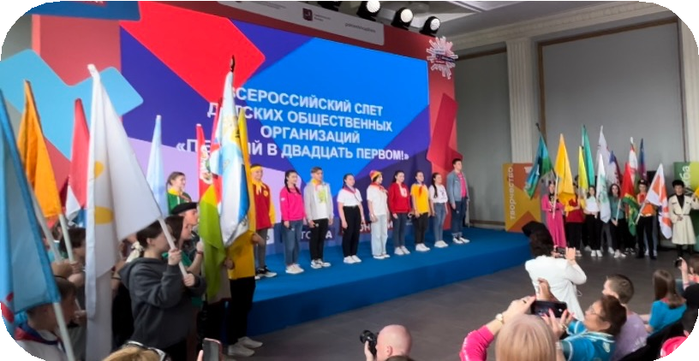
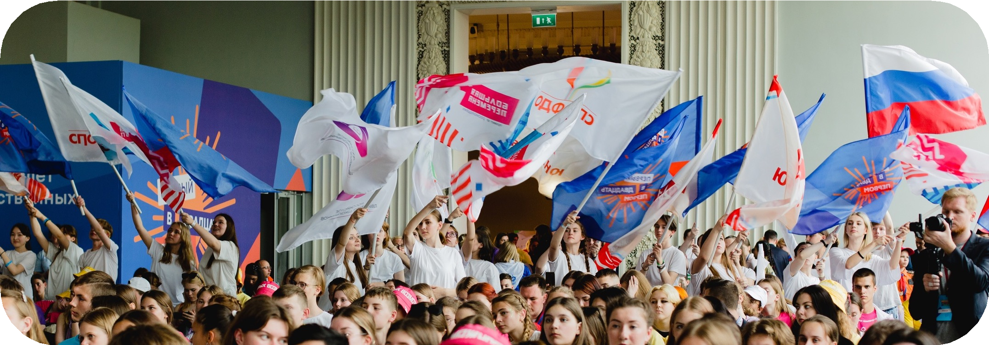
1 июня 2022 года состоялся Всероссийский Слет детских общественных организаций в павильоне
№ 55 на ВДНХ.
Участниками Слета стали активисты и руководители детских общественных организаций из 85 субъектов Российской Федерации.
Слет включал в себя:
научно-практическую конференцию;
диалоговую площадку с
родителями;
объединение традиций детского движения;
презентацию резолюций Слета и научно-практической
конференции.

Slide 11
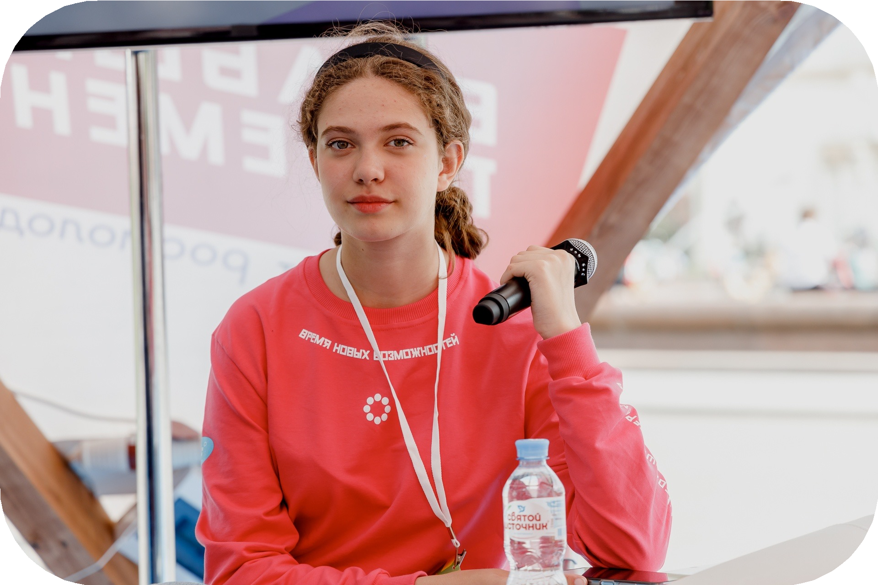
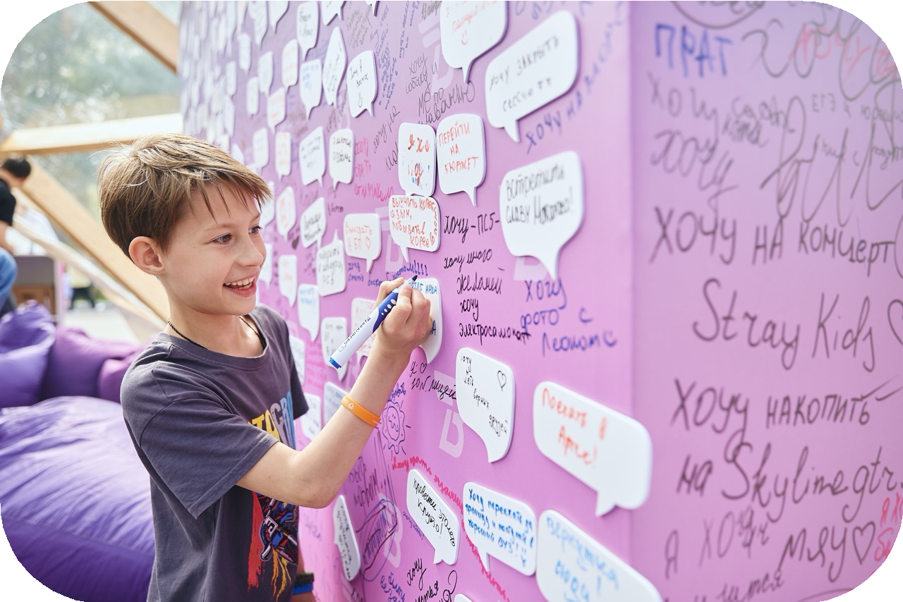
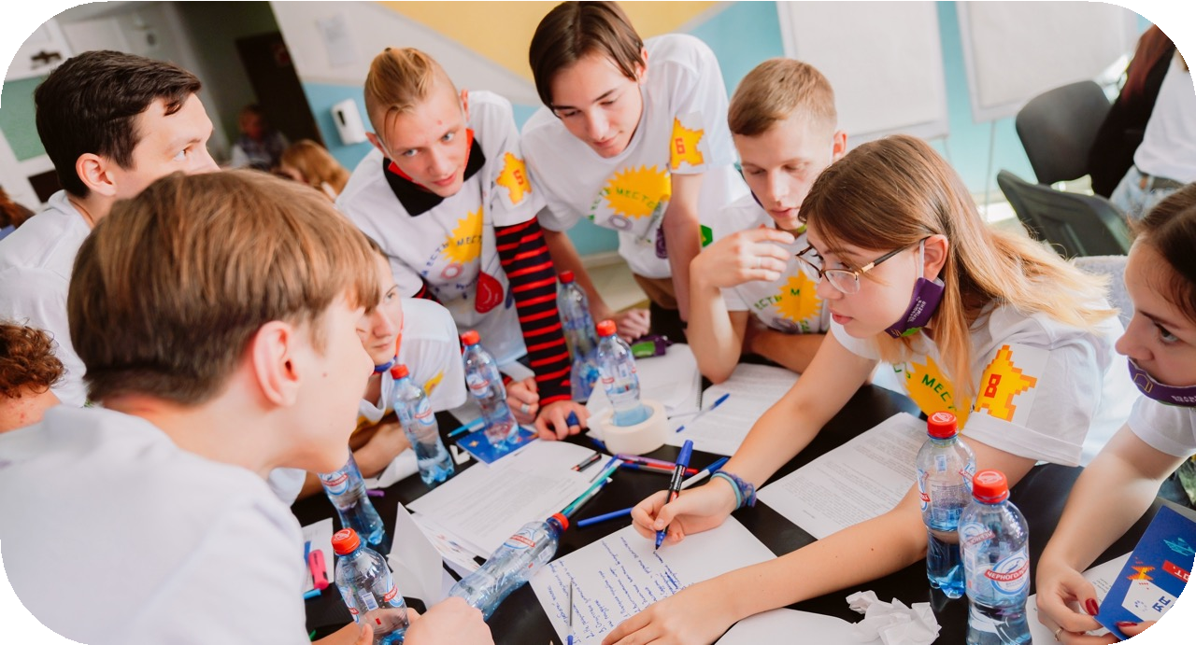
Всероссийский конкурс соавторов детского движения
Авторами детского движения выступают сами дети. Номинации:
«Название движения»
«Клич (кричалка) детского движения»
«Атрибут детского движения»
«Игры детского движения»
«Традиции детского движения»
«Названия для возрастных ступеней движения»

Slide 12
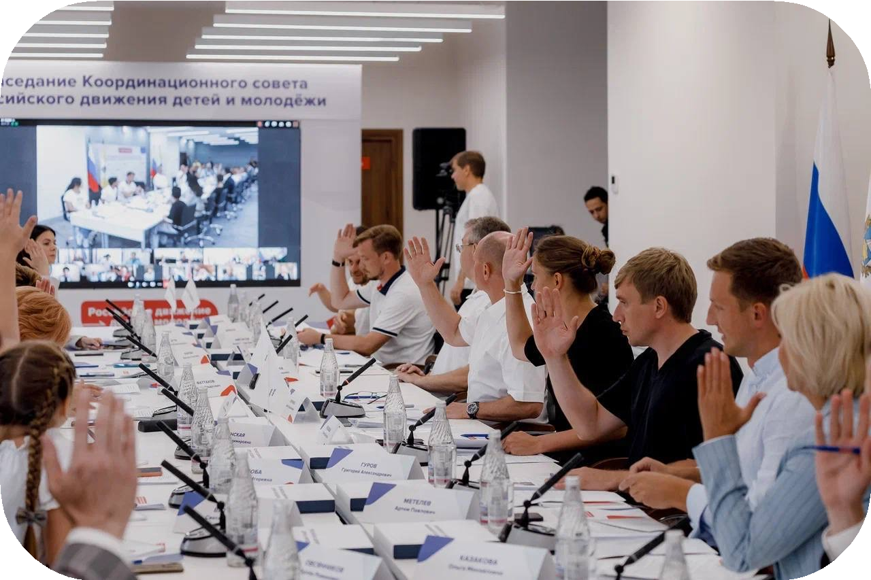
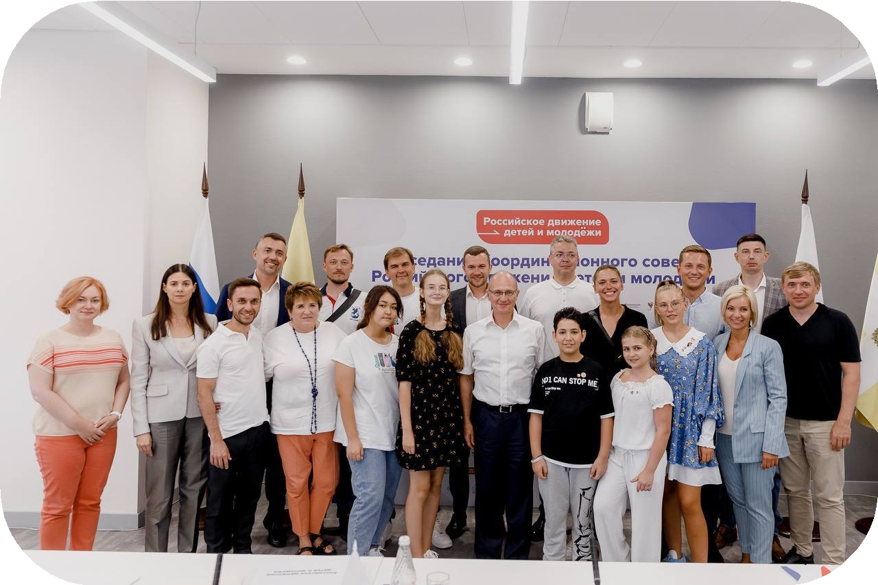
20 августа 2022 года в Центре знаний «Машук» состоялось заседание Координационного совета российского движения детей и молодежи
В рамках Заседания было принято решение о создании региональных отделений российского движения детей и молодежи во всех субъектах Российской Федерации

Slide 13
Учредители Движения

Slide 14
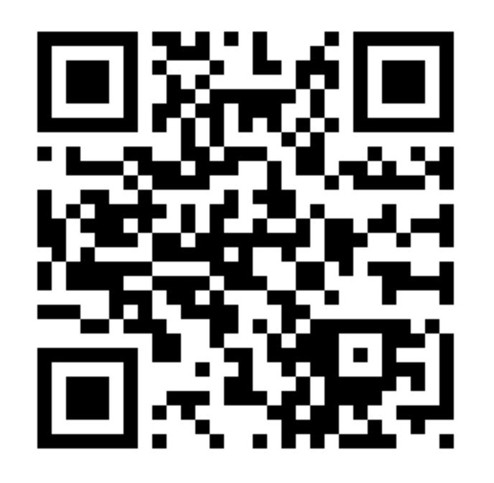
https://будьвдвижении.рф
https://t.me/rddm_official
https://vk.com/rddm_oﬃcial
Официальная эл. почта: rddm-22@yandex.ru

